Slide 1
第六次 适配器与桥接设计模式
Design pattern
任课老师：黄武

Slide 2
提纲
适配器设计模式（Adapter）
桥接设计模式（Bridge）

Slide 3
1.适配器设计模式（Adapter）
问题的提出
适配器设计模式的概念和机制
适配器设计模式举例
适配器模式总结

Slide 4
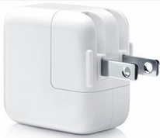


1.1问题的提出（适配器模式）
你要到马尔代夫去旅游？你如何为你的iPhone手机充电？
iPhone充电器
马尔代夫的插座

Slide 5
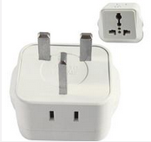
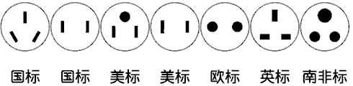
1.1 适配器的作用
电源适配插座用于电源插接转换
iPhone充电器
马尔代夫的插座

Slide 6
问题
你在现实生活中看到过，使用过什么适配器吗？举例说说？
软件可以适配吗？

Slide 7
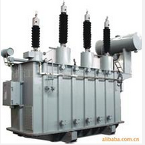
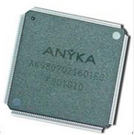

1.1.2 现实生活中的适配器
现实生活中各种不同的硬件适配器
不同管径
水管适配器
变压器
Cache芯片

Slide 8
1.2 适配器设计模式的概念和机制
在软件设计中，为了解决接口不一致的问题，两个软件模块之间往往也需要通过一个适配器类Adapter进行“适配”
通过适配器匹配不同接口的设计模式被称为适配器模式

Slide 9
1.2.1 适配器设计模式的分类
适配器模式可以分为两类：
类适配器模式
对象适配器模式

Slide 10
1.2.2 类适配器设计模式
在类Adaptee中有一个方法Operation1，现在用户想使用另一个不在Adaptee中的接口Operation2，如何处理？
修改Adaptee的源代码，但是找不到Adaptee的源代码呢？
需要增加一个适配器类来解决这个问题

Slide 11
1.2.2.1类适配器模式类图
《Interface》 Target
Adaptee
+Operation1() : void +Operation2() : void
+Operation1() : void
Adapter
+Operation2() : void

Slide 12
1.2.2.2 类适配器设计模式要点
写一个Target接口声明所有需要方法Operation1和Operation2；
写一个Adapter类实现Target接口中的方法，而且Adapter继承Adaptee类

Slide 13
1.2.2.3 类适配器设计模式的组成
Target：所期望的接口
Adaptee：被继承的类
Adapter：将Adaptee类转化到增加了新功能的Target接口
纯粹的面向对象语言不允许多继承，因此Target只能定义为接口

Slide 14
1.2.2.4 类适配器设计模式举例
某公司购买了一个用于验证客户信息的离架产品类InfoValidation，但是卖方未提供源代码。该类可以验证用户的姓名，地址，电话号码，但是不能验证社会安全号（SSN），因此需要在不影响原有组件功能的情况下对SSN进行验证

Slide 15
1.2.2.4 类适配器设计模式举例
AdapterTestGUI
《Interface》 CusInfoValidator
InfoValidation
+isValidName() : bool +isValidAddress() : bool +isValidPhoneNum() : bool +isValidSSNNum() : bool
+isValidName() : bool +isValidAddress() : bool +isValidPhoneNum() : bool
InformationAdapter
+isValidSSNNum() : bool

Slide 16
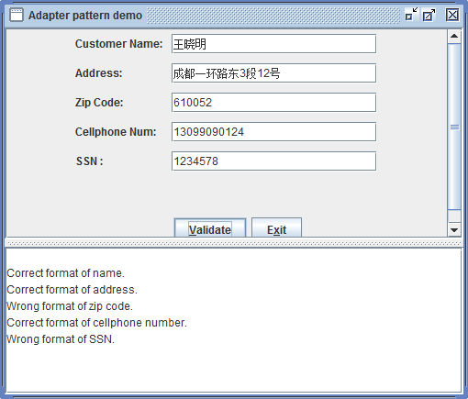
1.2.2.5 SSN进行验证设计界面

Slide 17
1.2.3 对象适配器设计模式
如果在Adaptee1类中有方法Operation1，在Adaptee2中有方法Operation2，再增加方法Operation3，如何实现？

Slide 18
1.2.3.1 这样实现可以吗？
《Interface》 Target
+Operation1() : void +Operation2() : void +Operation3() : void
Adaptee1
Adaptee2
+Operation1()
+Operation2()
Adapter
+Operation3() : void

Slide 19
1.2.3.2 对象适配器模式类图
《Interface》 Target
Adaptee1
Adaptee2
+Operation1() : void +Operation2() : void +Operation3() : void
+Operation1()
+Operation2()
Adapter
-adaptee1 : Adaptee2
-adaptee2 : Adaptee2
+Operation3() : void

Slide 20
1.2.3.3 对象适配器设计模式要点
在接口Target中声明所有需要方法Operation1、 Operation2和Operation3；
将Adaptee1和Adaptee2两个类聚集在Adapter类中，通过直接调用这两个类的方法Operation1和Operation2直接实现这两个方法

Slide 21
1.2.3.4 对象适配器设计模式举例
使用对象适配器实现字符串的排序。要求从一个.txt文件中读入一些英文单词，然后对它们进行排序
已经有一个类FileInput实现.txt文件的字符串读入；另外有一个Arrays类中包含sort功能，可以用于对多个字符串进行排序。
用一个对象适配器引入两个类的功能

Slide 22
1.2.3.5 对象适配器设计模式举例
AdapterClient
FileInput
Arrays
input () : String[]
+sort () : String[]
《Interface》 StrArraySortInterface
StrArraySortAdapter
-input : FileInput
-array : Arrays
+input () : String[] +sort () : String[]

Slide 23
1.2.4 适配器设计模式讨论
什么时候使用适配器模式
当系统想要使用现有类，但是现有类的接口不符合系统的需求时；
当需要通过创建一个可复用的类，使得本来接口不兼容并且无关的类结合在一起工作时；
在设计中需求改变多个子类接口，在作用相同但名称不同的类或方法之间进行适配时

Slide 24
1.2.4.1 适配器设计模式的作用
接口转换
增加新的接口
适配器模式又称为转换器模式，变压器模式，包装模式等
适配器模式特别适合转换离架产品的接口

Slide 25
1.2.4.3 类和对象适配器模式的区别
类适配器通过继承来获取被继承类的接口，由于单继承的要求，其不能将多个类的接口组合在一起
对象适配器通过聚集将多个类作为成员放在接口类中，通过调用成员的方法实现它们的接口，从而可以结合多个类的接口

Slide 26
2 桥接设计模式（Bridge）
桥接模式的应用场景
桥接模式的概念和机制
桥接模型举例
桥接模式讨论

Slide 27


2.1 桥接模式的应用场景
现实生活中的“桥”
具体的桥
抽象的桥

Slide 28
问题
适配器模式是匹配两个程序之间的接口，象座“桥”
你认为适配器模式和桥接模式有什么差异？

Slide 29
2.2.1 桥接模式应用场景举例
考虑到一个自动茶水销售机的设计，该销售机同时销售红茶和绿茶，而且装茶水的杯子分为小杯和大杯
假设程序的主要功能为根据茶杯的大小和茶的品种给出销售价格

Slide 30
2.2.2 一种设计方式
Tea
SmallRedTea
SmallGreenTea
SuperRedTea
SuperGreenTea
上述设计的方式是所有销售茶水的品种及规格都独立设计，继承于类Tea
缺点：
大量的重复，不易扩展 为什么？

Slide 31
2.2.3设计的改进
Tea
SmallTea
SuperTea
RedTea
GreenTea
RedTea
GreenTea
改进的目标是：把茶水杯的大小抽象为一个中间层，这样，在添加一种新的BlackTea类时保持结构清晰

Slide 32
2.2.4设计改进的缺陷
Tea
SmallTea
SuperTea
RedTea
GreenTea
BlackTea
RedTea
GreenTea
BlackTea
如果要同时增加杯子的大小和茶叶的种类时该设计也显得复杂冗余
如何修改呢？

Slide 33
2.2.5设计的再改进
TeaSize
TeaKind
SmallCup
SuperCup
RedTea
GreenTea
由于有两个变化维度：杯子大小和茶的品种可变，就把这两个维度都抽取出来作为中间桥梁

Slide 34
2.2.6设计再改进的好处
TeaSize
TeaKind
SmallCup
MediumCup
SuperCup
RedTea
GreenTea
BlackTea
改进后，两个维度独立变化，增加茶杯大小和增加茶水种类互不影响
问题：到底带来了什么好处？

Slide 35
2.3 桥接模式的概念与机制
当一种抽象有几种不同的实现方法时，一个有效的方法是使用面向对象的继承概念，将其设计成一个层次类，通常使用抽象类代表抽象部分，具体的类则继承抽象类
桥接模式是指将抽象部分与它的实现部分分离，使它们可以独立的变化，易于扩展

Slide 36
2.3.1 桥接模式的类图
Client
Abstraction
Implementor
+operation()
+operation()
Imp.operation()
RefinedAbstraction
ConcreteImplementorA
ConcreteImplementorB
+operation()
+operation()
+operation()

Slide 37
2.3.2 桥接模式类图说明
Abstraction接口:定义抽象部分的接口，维持一个Implementor对象的参考(reference)
RefinedAbstraction：继承于Abstraction接口的实类
Implementor接口：与Abstraction接口独立的抽象接口，通常提供原始功能
ConcreteImplementor类：继承于Implementor接口的实类

Slide 38
2.3.3 桥接模式的优点
分离接口与实现部分
提高了可扩展性，可以独立地对Abstraction和Implementor层次结构进行扩展
实现细节对客户的透明，隐藏实现细节
桥接模式强调有两个以上的维度变化，简化多级继承关系，但同时增加了聚合对象的内部方法

Slide 39
2.4 桥接模型举例
Client
前面的茶水售卖系统
TeaSize
TeaKind
+getPrice()
+getPrice()
SmallCup
SuperCup
RedTea
GreenTea
+getPrice()
+getPrice()
+getPrice()
+getPrice()

Slide 40
2.4.1 茶水售卖系统两个维度独立变化
Client
TeaSize
TeaKind
+getPrice()
+getPrice()
SmallCup
MediumCup
SuperCup
BlackTea
RedTea
GreenTea
+getPrice()
+getPrice()
+getPrice()
+getPrice()
+getPrice()
+getPrice()

Slide 41
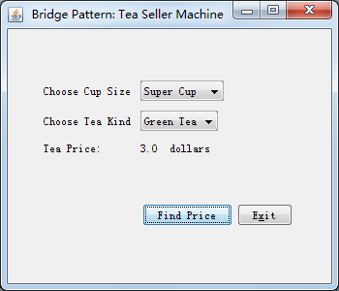
2.4.2 茶水售卖系统界面

Slide 42
2.5 桥接模型举例2
在不同的度量单位下计算体积。假设计算在米（meter）与英尺（foot）度量单位下计算空间几何体，比如长方体，椭圆体的体积，利用桥接模式设计类图

Slide 43
2.5.1 在不同度量下计算体积类图
Client
《Interface》 Measure
《Interface》 GeoForm
+CalVolume():double +convert():String
+compVolum():double
Cube
EllipseCylinder
MeterMeasure
FootMeasure
-length : double -width : double -height : double
-aRadius : double -bRadius : double -height : double
-g:GeoForm
-g:GeoForm
+CalVolume():double +convert():String
+CalVolume():double +convert():String
+compVolum
+compVolum

Slide 44
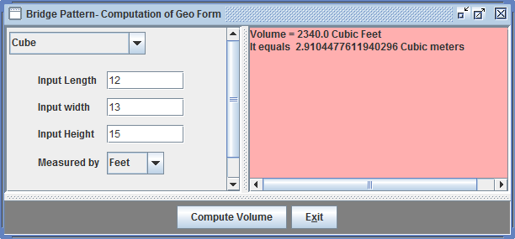
2.5.2 在不同度量下计算体积界面

Slide 45
2.5.2 桥接模式的讨论
绘制椭圆的程序，有两种绘制椭圆的方法，一种以左上角坐标与长、宽声明一个椭圆；另一种方法则已椭圆的中心和长、短半轴声明一个椭圆
将绘制椭圆的功能单独抽取出来封装在EllipseDrawer类中，参见下图

Slide 46
2.5.2 桥接模式讨论
Client
下面类图是否是桥接模式？
《Interface》 Ellipse
《Interface》 EllpseDrawer
+drawEllipse()
+draw()
EllpseByCorner
EllipseByCenter
EllipseDrawByCenter
EllipseDrawByCorner
-sd:ShapeDraw
-sd:ShapeDraw
+CalArea():double +drawEllipse()
+CalArea():double +drawEllipse()
+Draw()
+Draw()

Slide 47
作业
简答题
桥接模式要解决的问题是什么？如何解决的？
简答题
书上P97页第一题

